Slide 1



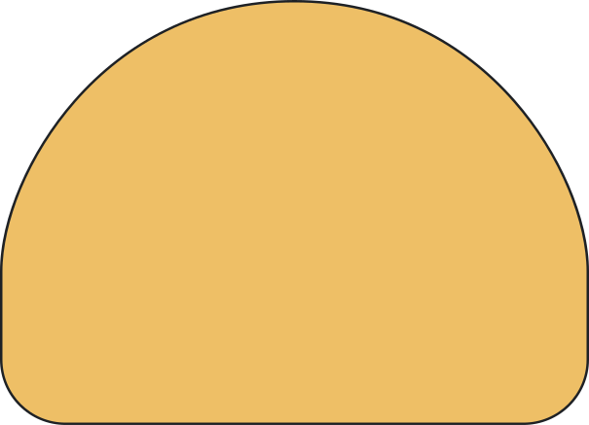


HỘI THI
GIÁO VIÊN DẠY GIỎI GIÁO DỤC MẦM NON CẤP CƠ SỞ
TỈNH ĐỒNG THÁP NĂM HỌC: 2024 - 2025
BÁO CÁO: MỘT SỐ BIỆN PHÁP HÌNH THÀNH KỸ NĂNG TỰ PHỤC VỤ CHO TRẺ Ở LỚP MẦM 1 TẠI TRƯỜNG MẦM NON PHÚ CƯỜNG
Giáo viên dự thi: Lê Nguyễn Diễm Hương
Đơn vị: Trường Mầm non Phú Cường

Slide 2



1
THỰC TRẠNG VÀ NGUYÊN NHÂN
NỘI DUNG
2
BIỆN PHÁP ĐÃ THỰC HIỆN
3
HIỆU QUẢ VÀ KHẢ NĂNG ÁP DỤNG

Slide 3


1.THỰC TRẠNG
ƯU ĐIỂM
Giáo viên có trình độ đạt chuẩn trở lên, có lòng nhiệt tình, tận tụy trong công tác luôn yêu nghề, yêu trẻ. Luôn có tinh thần tự học hỏi từ đồng nghiệp, sách báo, internet để tìm hiểu tâm sinh lý của trẻ từ đó nắm bắt được tâm lý của trẻ ở mỗi giai đoạn giúp trẻ có thể thích nghi được với môi trường lớp một cách nhanh nhất.
Ban giám hiệu luôn quan tâm và tạo điều kiện tốt để giáo viên phát huy hết khả năng của mình trong việc giảng dạy. Để giáo viên được học tập bồi dưỡng thường xuyên nâng cao trình độ chuyên môn. Đầu tư kinh phí xây dựng môi trường lớp học sinh động. Phòng học thoáng mát, được trang bị đồ dùng dạy học phù hợp với điều kiện của địa phương
Đầu năm học được phân công vào lớp Mầm 1 có 26/13 nữ được phân chia trẻ theo đúng độ tuổi, số lượng theo quy định và trẻ được ăn bán trú 100% nên có điều kiện thuận lợi để tham dự các hoạt động của lớp, cũng như của trường.

Slide 4



HẠN CHẾ
Trẻ bắt đầu phải xa gia đình để đến trường, độ tuổi này trẻ đang được trong vòng tay bố mẹ, được bố mẹ dìu dắt từng bước đi, bón từng thìa cơm, chăm từng giấc ngủ, trẻ được vui chơi, được ở nhà nên việc rời bố mẹ hàng ngày đến lớp là một việc rất khó khăn với trẻ. Trẻ chưa quen với nề nếp của lớp, trẻ chưa mạnh dạn, tự tin.
Trẻ chưa thể tự phục vụ bản thân được bao gồm những việc trẻ có thể làm để tự phục vụ nhu cầu của bản thân mình như: tự lấy và cất đồ dùng đúng qui định, tự múc ăn, tự rửa tay, tự đánh răng, tự cởi và mặc quần,… kĩ năng tự phục vụ giúp cho việc phối hợp cử động của bàn tay ngón tay được linh hoạt hơn mà còn đáp ứng nhu cầu và hứng thú của trẻ chủ động thực hiện công việc cá nhân, trẻ còn ỷ lại vào người lớn.
Khi chơi thì trẻ lấy đồ dùng để chơi nhưng khi chơi xong thì trẻ không biết tự mình cất dọn; rửa tay thì còn làm ướt áo và chờ sự giúp đỡ từ phía cô; chưa biết cách mặc quần và khi mặc thì quần thường bị mặc trái và ngược; giờ ăn thì không tự múc ăn mà còn chờ cô đút; làm cho giáo viên gặp khó trong việc chăm sóc và giáo dục trẻ các hoạt động của lớp bị trì trệ.

Slide 5



NGUYÊN NHÂN
Đa số gia đình hiện nay chỉ có một con và tâm lý ba mẹ trẻ nghĩ rằng con mình còn nhỏ nên làm hết tất cả các việc thay con dẫn đến đứa trẻ không biết cách tự phục vụ mình và dần dần khiến đứa trẻ trở nên ỷ lại và trông chờ vào ba mẹ.
Khi còn ở độ tuổi nhà trẻ thì tất cả các hoạt động của trẻ đều do giáo viên làm nên trẻ chưa được hình thành kĩ năng tự phục vụ. Trẻ còn ỷ lại vào cô giáo
Khả năng cầm nắm và phối hợp cử động của bàn tay, ngón tay còn yếu nên thao tác của trẻ còn vụng về.

Slide 6


Bảng khảo sát việc thực hiện kĩ năng tự phục vụ ở lớp Mầm 1
Nội dung | Số trẻ thực hiện được | Tỷ lệ % | Số trẻ chưa thực hiện được | Tỷ lệ %
- Biết tự lấy- cất đồ dùng, đồ chơi đúng nơi qui định | 5/26 | 19,23% | 21/26 | 80,77%
- Biết tự rửa tay | 6/26 | 23,08% | 20/26 | 76,92%
- Trẻ biết tự cởi- mặc quần | 8/26 | 30,77% | 18/26 | 69,23%
- Biết tự múc cơm | 9/26 | 34,62% | 17/26 | 65,38%

Slide 7




2.BIỆN PHÁP ĐÃ THỰC HIỆN
1. Rèn luyện kỹ năng tự phục vụ cho trẻ thông qua các hoạt động trong ngày.
2. Đưa nội dung rèn luyện kỹ năng tự phục vụ vào tiêu chuẩn bé ngoan hàng ngày.
3. Phối hợp với gia đình để rèn các kĩ năng tự phục vụ cho trẻ

Slide 8
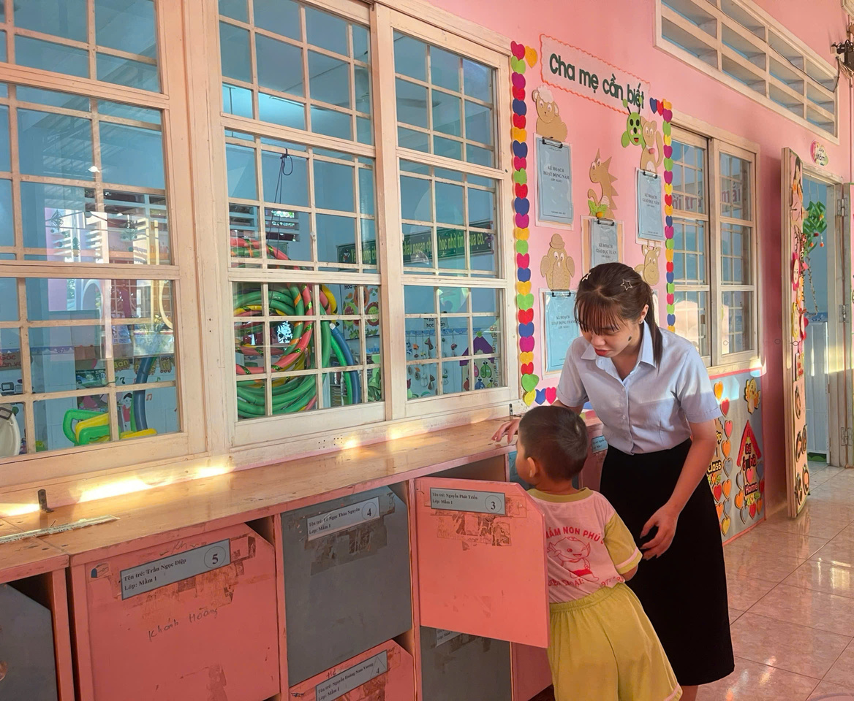

Biện pháp 1: rèn luyện kỹ năng tự phục vụ cho trẻ thông qua các hoạt động trong ngày
  Giờ đón, trả trẻ
Để giúp trẻ dễ nhớ và nhận ra được đâu là hộc tủ của mình và của bạn thì mỗi hộc tủ tôi đều dán kí hiệu theo màu sắc và số của trẻ, điều này không những giúp trẻ dễ nhớ mà còn giúp trẻ ôn luyện về chữ số và màu sắc. Đến chiều khi phụ huynh đón về thì cô trực tiếp đến bên cạnh trẻ để nhắc nhở và chỉ cho trẻ vị trí hộc tủ của mình. Việc này được sẽ thực hiện lặp đi lặp lại trong suốt một tuần đầu. Đến khi nhận thấy trẻ đã biết tự mình lấy- cất được đồ dùng cá nhân đúng theo quy định thì cô chỉ đứng quan sát và nhắc nhở trẻ tự làm.

Slide 9
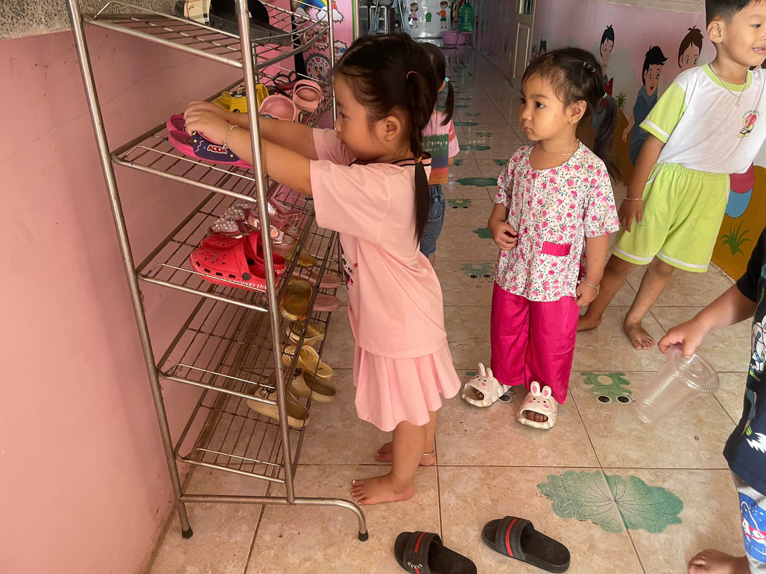
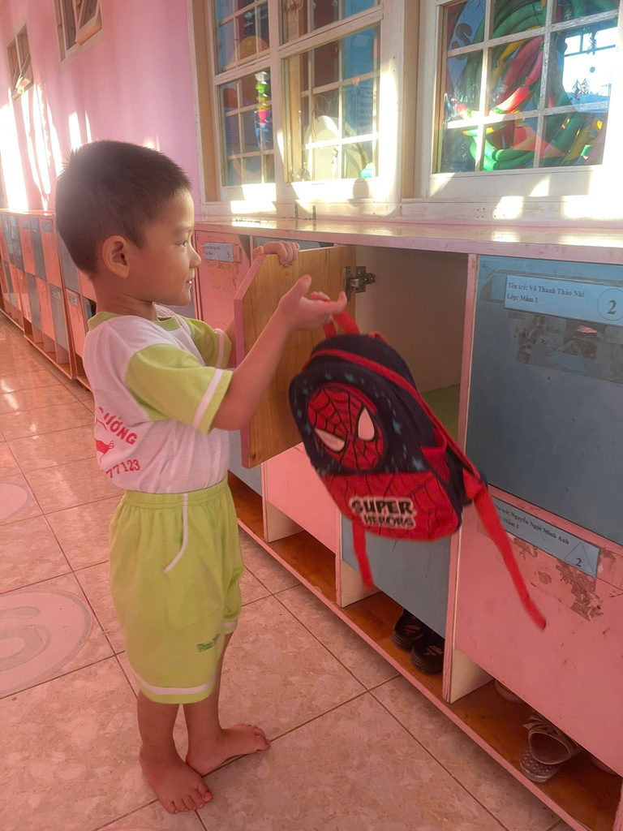
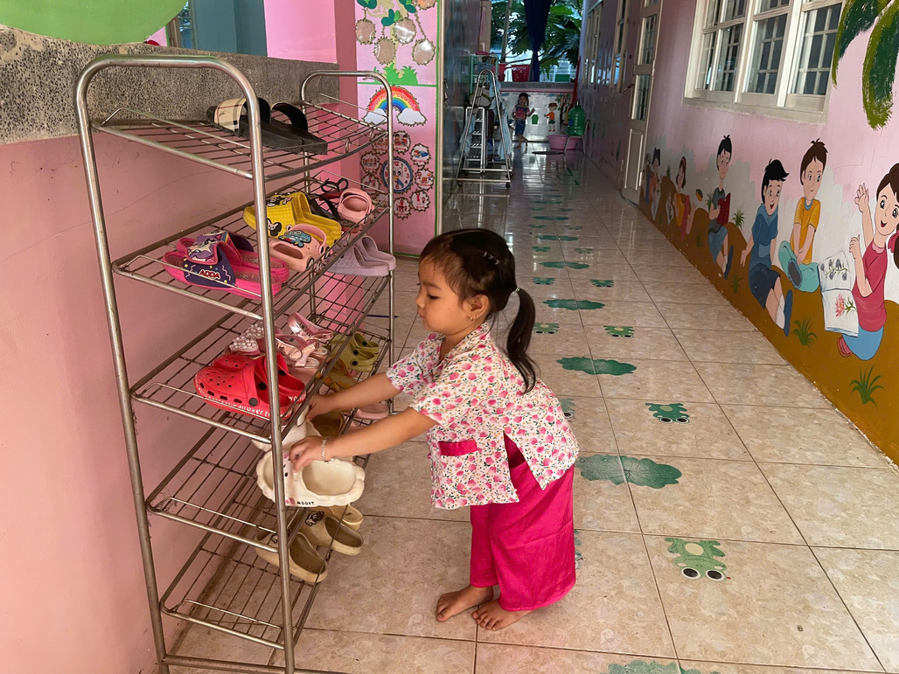
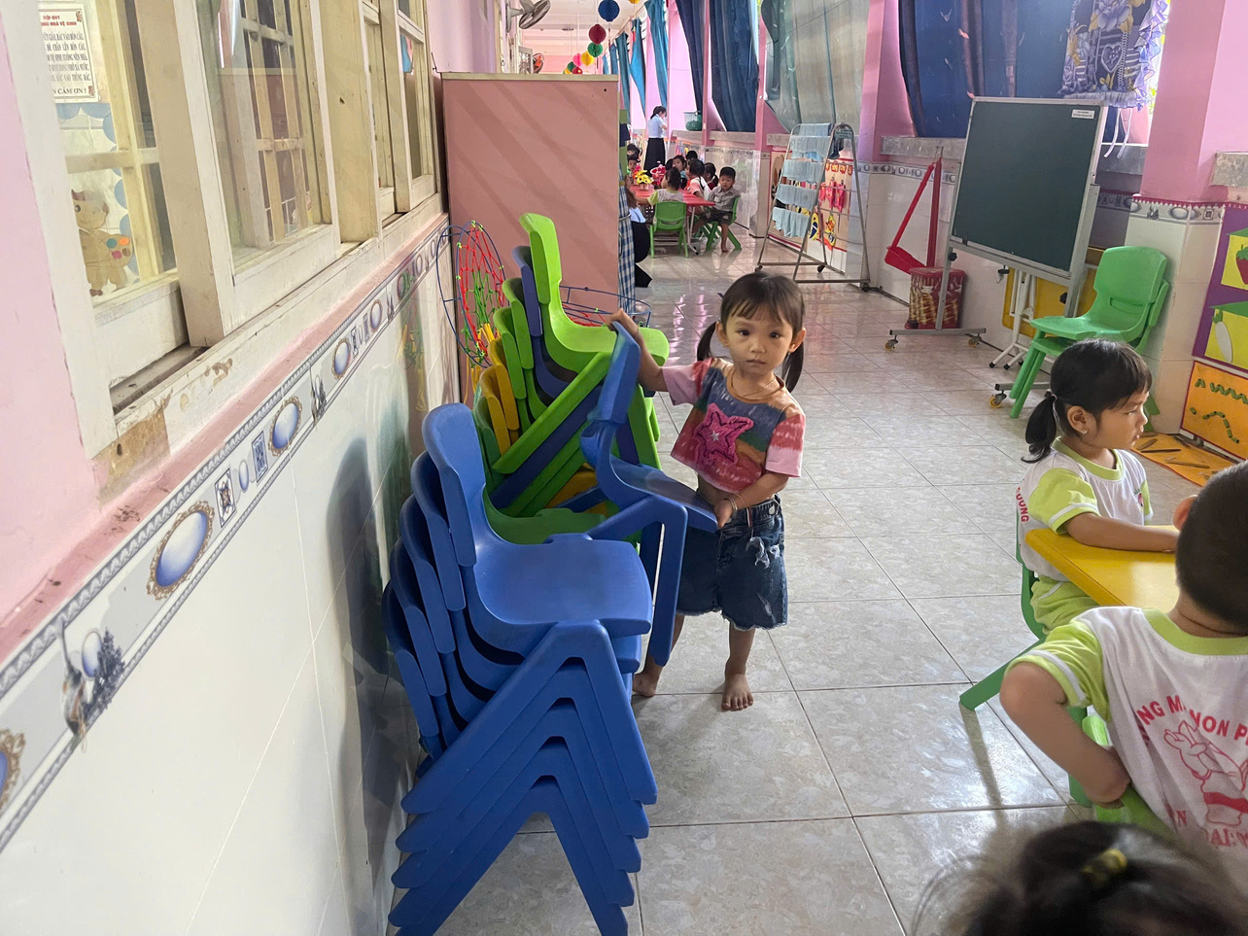
Trẻ thực hiện cất cặp, cất dép và lấy ghé

Slide 10
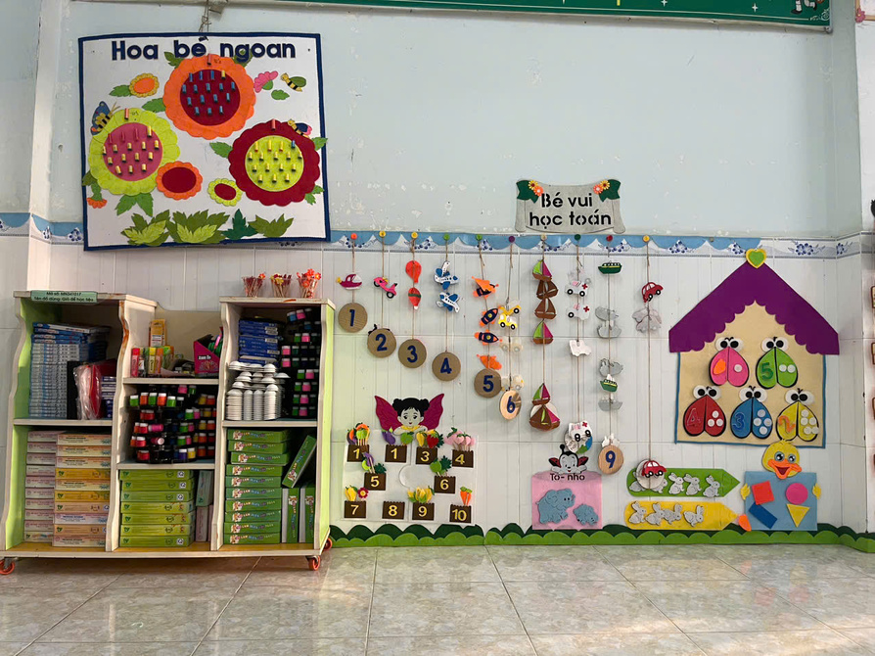
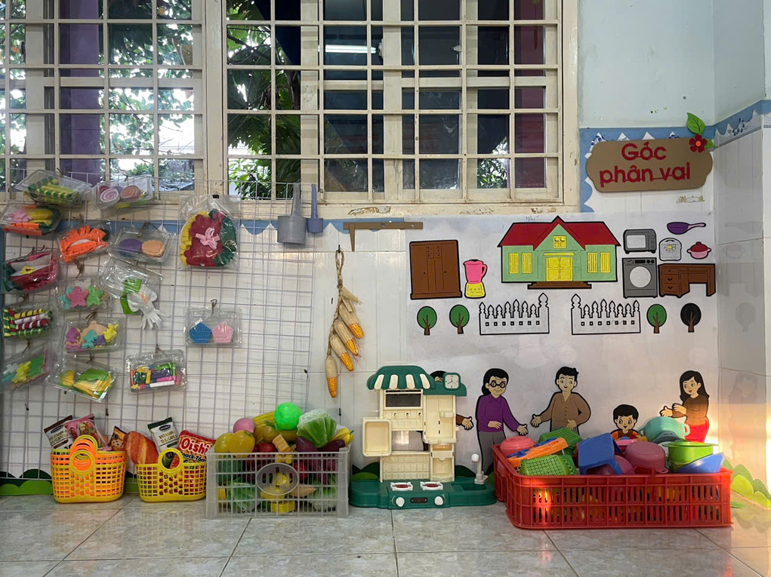
  Thông qua hoạt động chơi
Giới thiệu từng món đồ chơi được đặt từng góc và cho trẻ quan sát cách sắp xếp đồ chơi ở từng góc đó. Chẳng hạn chỉ cho trẻ biết được ở góc phân vai thì thường đặt các đồ chơi như nấu ăn, bán hàng,...; góc học tập thì thường đặt đất nặn, màu, các bộ lô tô,.. Để qua đó giúp trẻ ghi nhớ vị trí từng món đồ dùng trong từng góc chơi, có như vậy sau khi chơi xong trẻ sẽ nhớ và đặt đồ chơi đúng theo vị trí ban đầu.

Slide 11

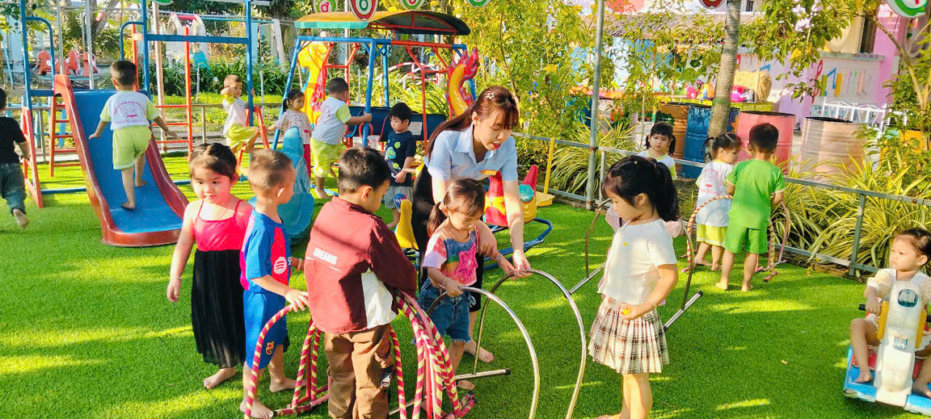
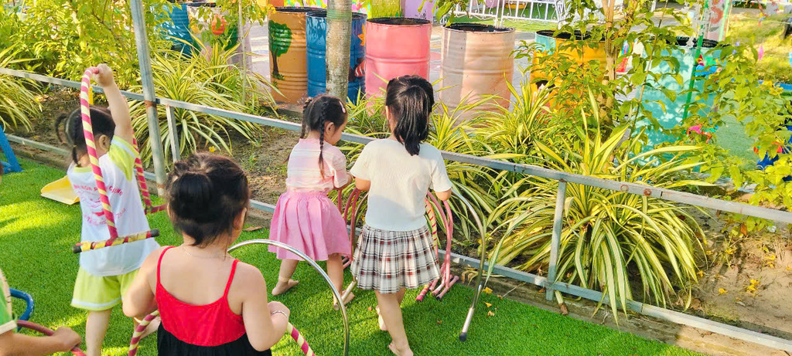


  Trong hoạt động học
Thường luyện tập cho trẻ thói quen tự lấy- cất đồ dùng đồ chơi như sau khi giơ tranh lô tô theo yêu cầu xong thì lại yêu cầu trẻ cất những rổ đồ dùng lên bàn hoặc vị trí mà cô quy định. Việc rèn luyện này cũng diễn ra một cách rất tự nhiên, khiến cho đứa trẻ thích thú như “gió thổi, gió thổi”, “gió thổi các rổ đồ dùng của các bạn đặt lên trên bàn cho cô”. Dần dần trẻ sẽ quen với hiệu lệnh và thực hiện được kĩ năng lấy- cất đồ dùng, đồ chơi đúng nơi quy định.

Slide 12
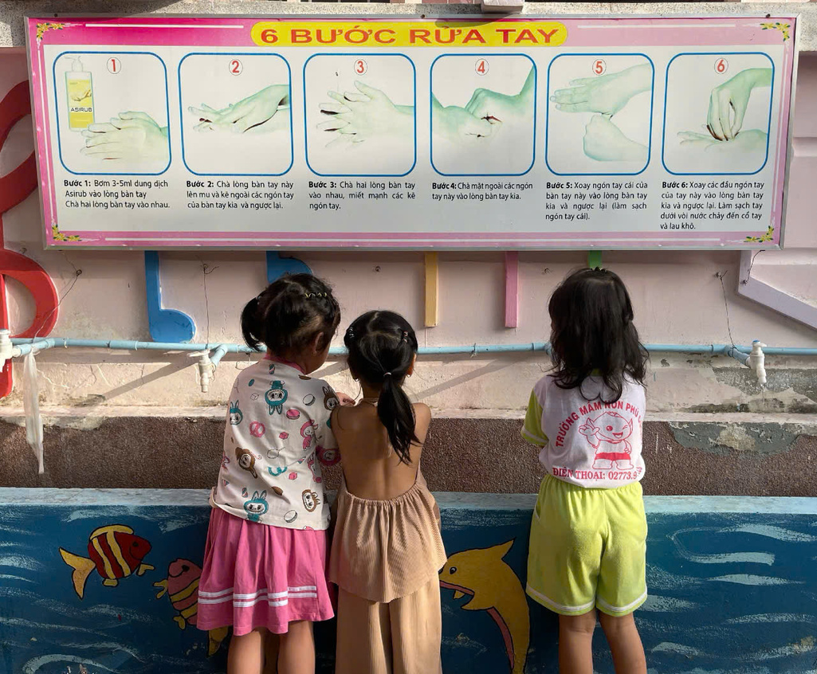
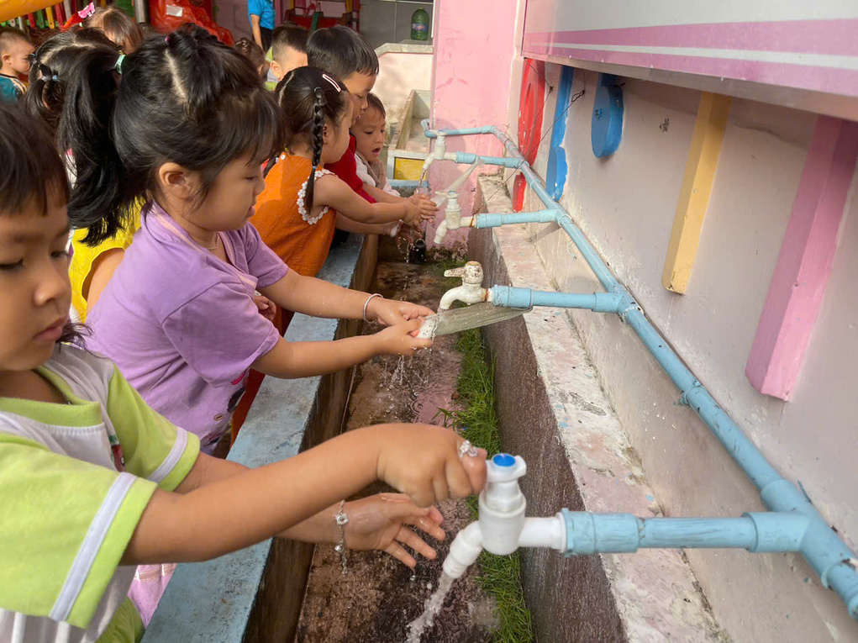
  Trước, trong và sau khi ăn
Trẻ phải rửa tay, lau mặt để chuẩn bị ăn cơm. Cho trẻ xếp hàng đứng ở bồn rửa tay. Hướng đầu các ngón tay về phía dưới để giúp nước không chảy ngược lên cổ tay tránh làm ướt áo. Khi trẻ quen dần với việc rửa tay thì tôi chỉ đứng kế bên quan sát và nhắc nhở những trẻ chưa thực hiện được.

Slide 13
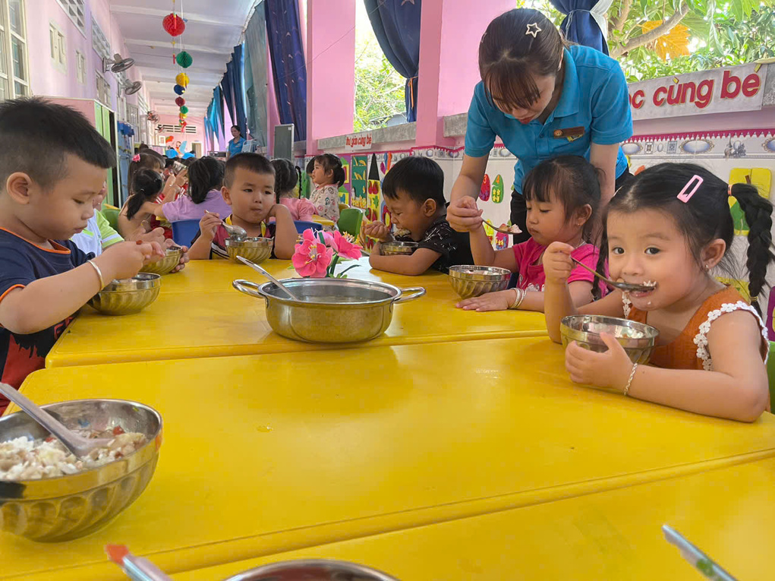
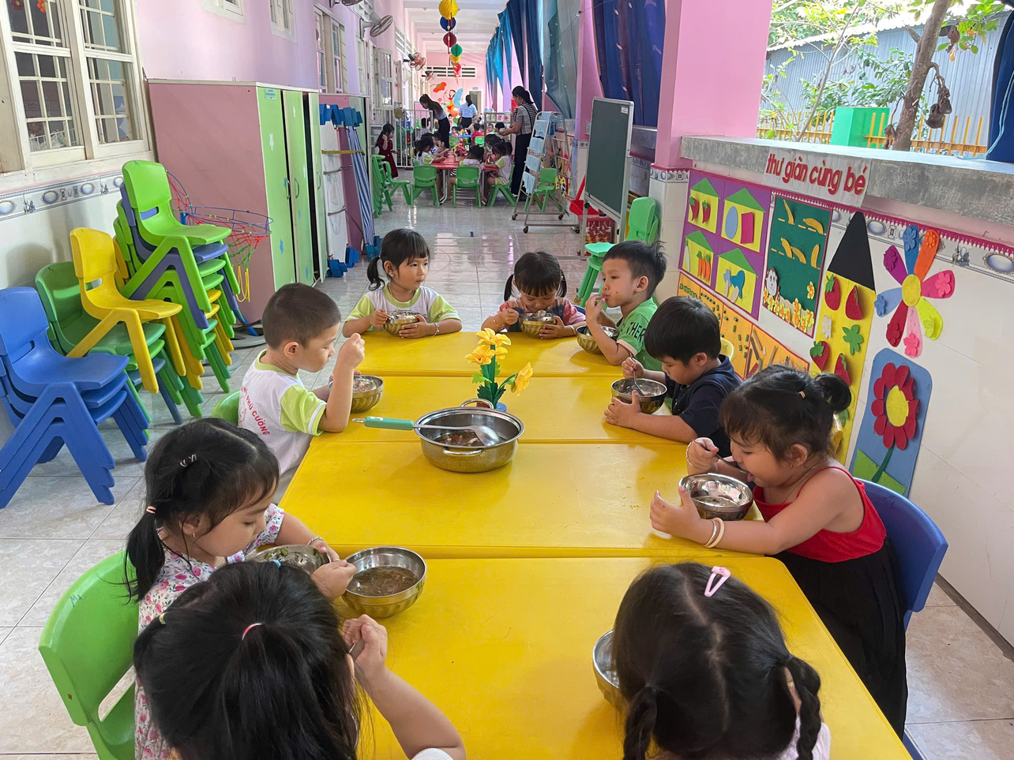

Vào giờ ăn cho trẻ tự cầm muỗi múc ăn, chỉnh lại cho trẻ cách cầm muỗng cho đúng, không gồng quá sức hoặc không múc quá đầy để tránh làm rơi đổ thức ăn. Còn đối với những trẻ chưa biết cầm muỗng thì tôi cầm tay trẻ và giúp trẻ tập tự xúc những muỗng đầu tiên sau đó tôi dần buông và không cầm tay trẻ nữa mà để trẻ tự mình múc ăn và theo dõi, điều chỉnh khi trẻ cầm muỗng chưa đúng cách.

Slide 14
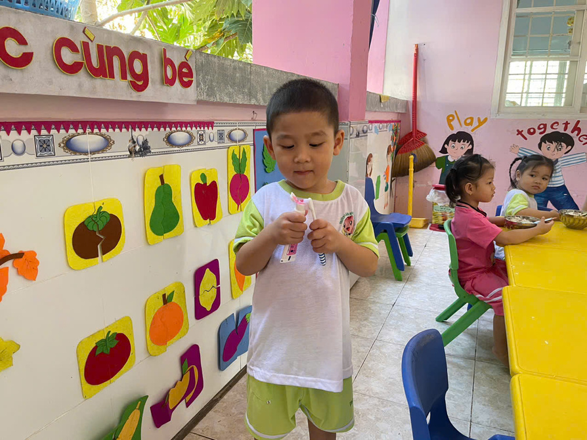
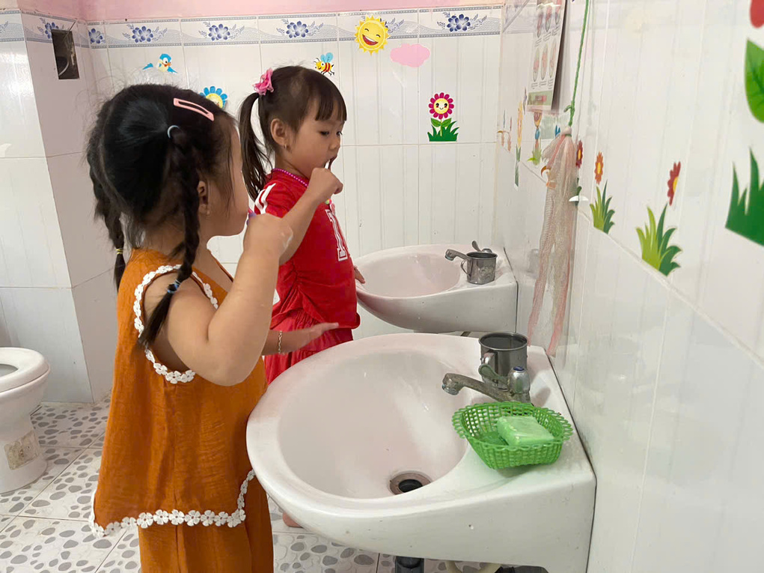
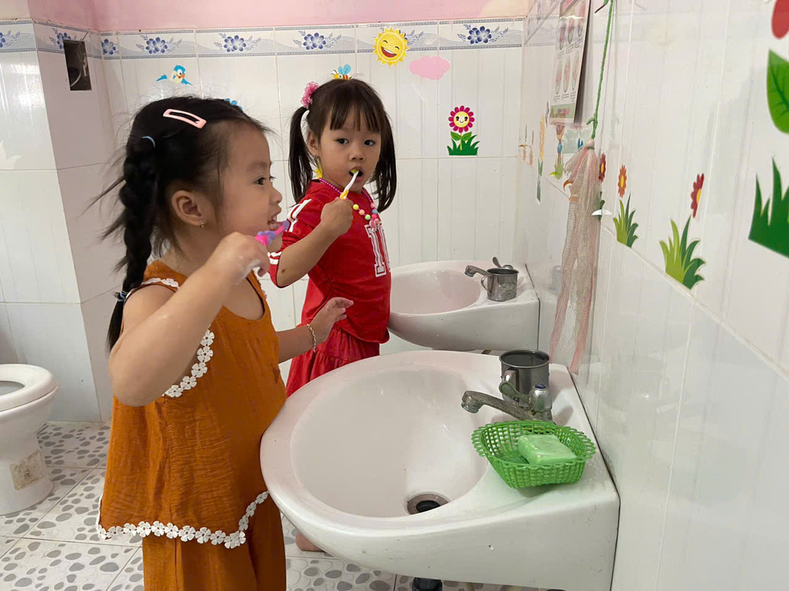
Trẻ tự lấy bàn chải và đi đánh răng

Slide 15
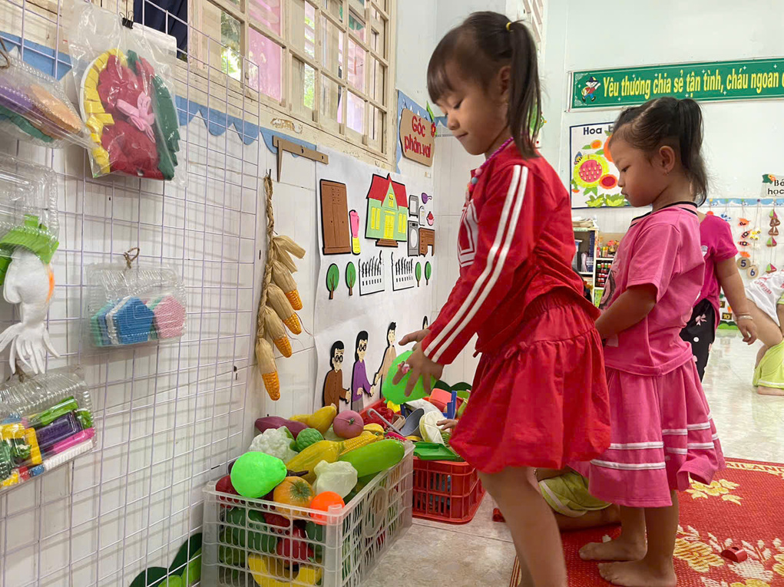
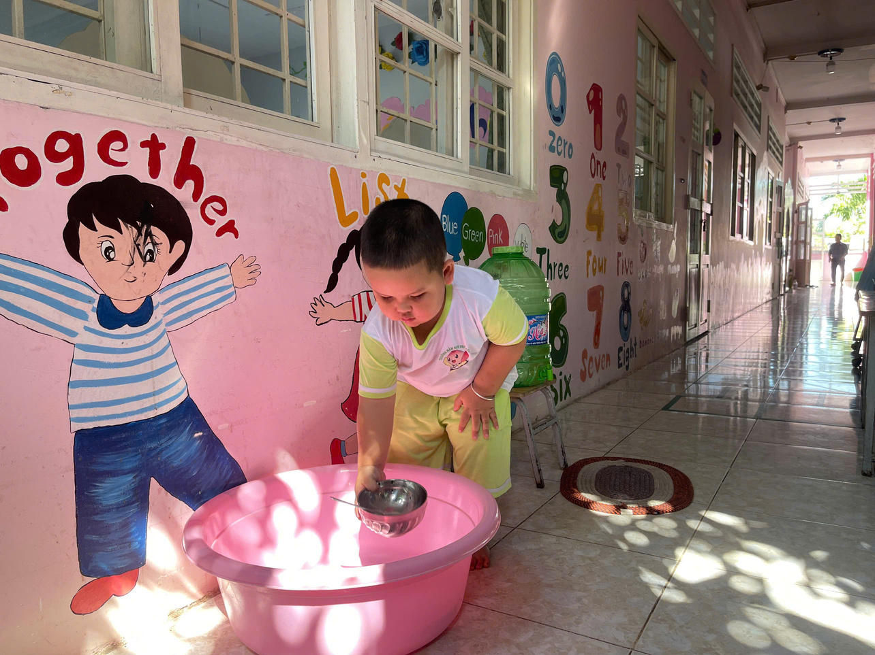
  Mọi lúc mọi nơi
Sau khi ăn xong tôi sẽ hướng dẫn trẻ biết giúp cô thu dọn chén muỗng đã ăn xong để vào thau, xếp ghế gọn gàng, khi chơi xong biết tự thu dọn đồ dùng đồ chơi, sau khi uống sữa, uống nước thì biết để ca theo vào tủ không để lộn xộn, trẻ tự lấy gối để ngủ,

Slide 16
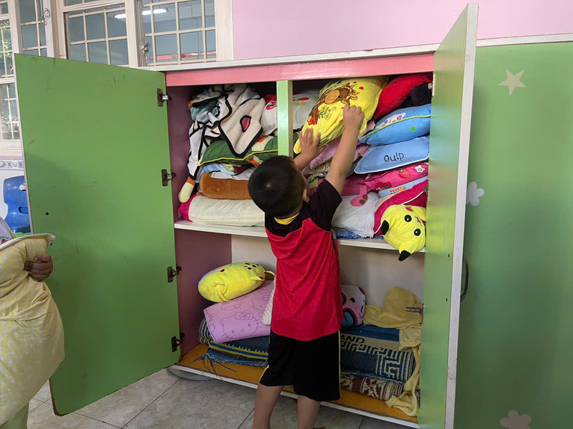
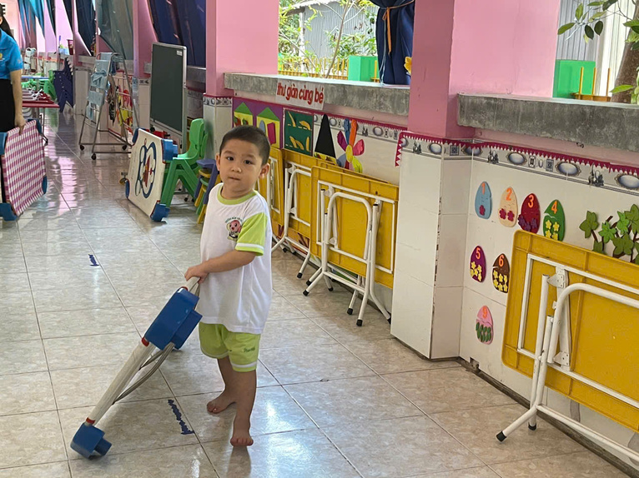
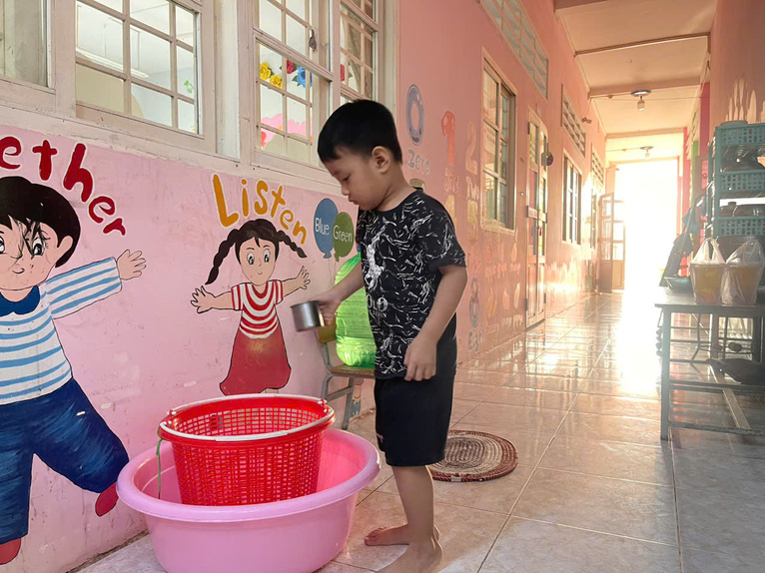
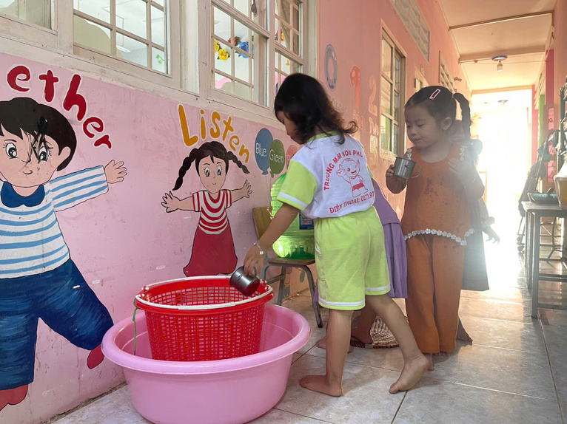
Trẻ lấy giường và dẹp ca sau khi uống sữa

Slide 17
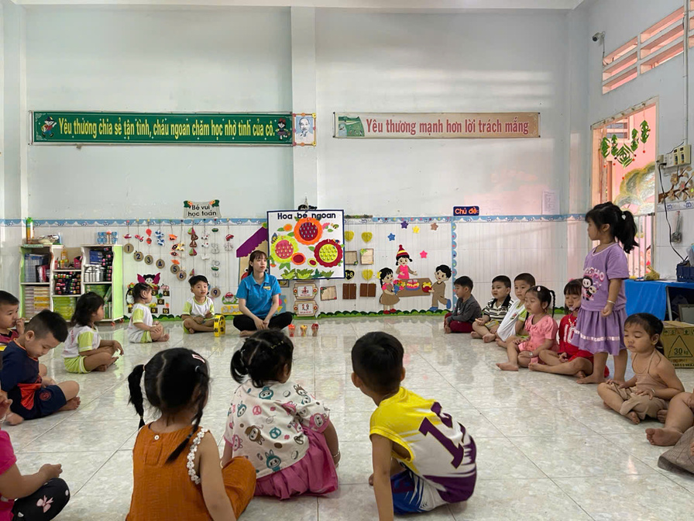
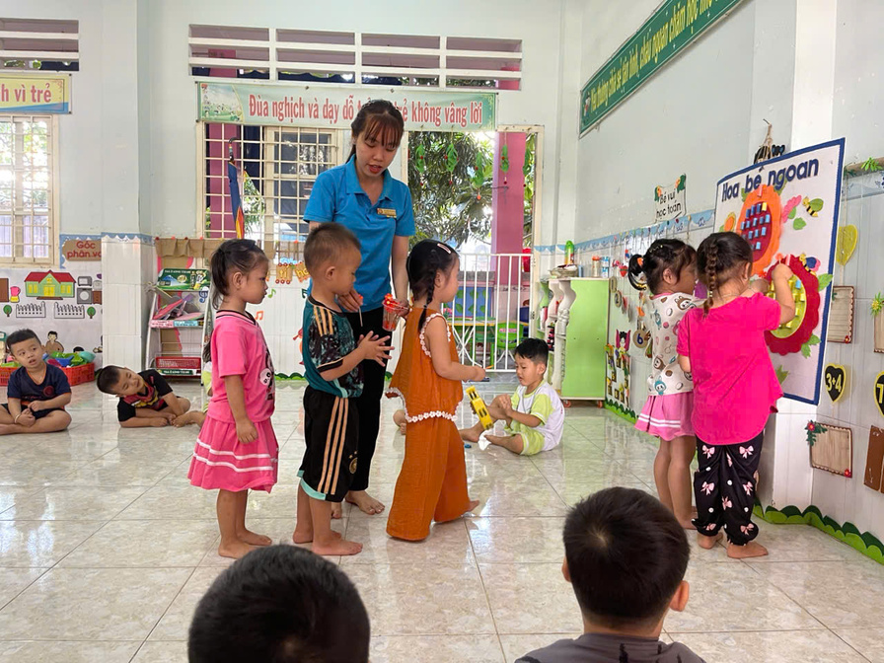
Biện pháp 2: Đưa nội dung rèn luyện kỹ năng tự phục vụ vào tiêu chuẩn bé ngoan hàng ngày.
Đến giờ nêu gương,cho trẻ nhắc lại tiêu chuẩn bé ngoan của tuần như: bé biết lấy- cất đồ dùng, đồ chơi đúng nơi quy định; biết tự múc cơm ăn,... Sau đó cô nhận xét nêu tên của những trẻ mà hôm nay đã thực hiện việc tự phục vụ tốt theo tiêu chuẩn cô đưa ra đứng lên và khen ngợi, tuyên dương trẻ trước tập thể lớp. Còn những bé thực hiện chưa thực hiện được thì cô cũng động viên, khích lệ trẻ làm tốt trong những ngày tiếp theo để được tuyên dương giống như các bạn

Slide 18
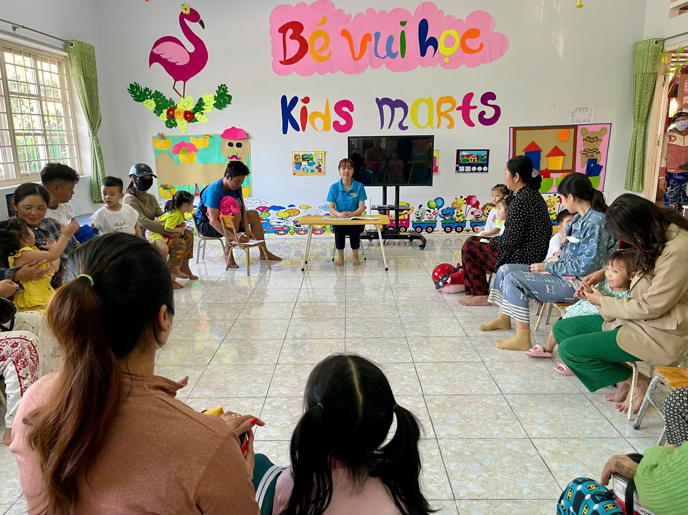
Biện pháp 3: Phối hợp với gia đình để rèn các kĩ năng tự phục vụ cho trẻ.
Kỹ năng tự phục vụ của một đứa trẻ có được hình thành hay không thì không thể chỉ rèn luyện ở một ngày, một bữa và chỉ có tác động một chiều từ phía nhà trường mà cần phải có sự phối hợp của phụ huynh để cùng nhau rèn luyện cho trẻ. Nắm bắt được điều đó, ngay từ lần họp phụ huynh đầu năm tuyên truyền với phụ huynh lợi ích kĩ năng tự phục vụ đối với trẻ, động viên phụ huynh cho trẻ thực hiện các công việc đơn giản tự phục vụ phù hợp với khả năng và độ tuổi của trẻ. Tuyên truyền với phụ huynh lợi ích kĩ năng tự phục vụ đối với trẻ, động viên phụ huynh cho trẻ thực hiện các công việc đơn giản tự phục vụ phù hợp với khả năng và độ tuổi của trẻ mà ba mẹ có thể hướng dẫn và rèn luyện cho con mình tại nhà như cho bé tự cất giày dép để lên kệ, tập cho bé tự mặc và cởi quần động viên khích lệ con tự múc ăn. Cho phụ huynh biết được kĩ năng này không phải để trẻ lớn lên mới hướng dẫn trẻ thực hiện mà phải dạy trẻ ngay từ nhỏ.

Slide 19
3. HIỆU QUẢ VÀ KHẢ NĂNG ÁP DỤNG
Bảng khảo sát việc thực hiện kĩ năng tự phục vụ ở lớp Mầm 1
sau khi áp dụng các biện pháp
Nội dung | Số trẻ thực hiện được | Tỷ lệ % | Số trẻ chưa thực hiện được | Tỷ lệ %
- Biết tự lấy- cất đồ dùng, đồ chơi đúng nơi qui định | 26/26 | 100% | 0 | 0
- Biết tự rửa tay | 22/26 | 84,62% | 4/26 | 15,38%
- Trẻ biết tự cởi- mặc quần | 23/26 | 88,46% | 3/26 | 11,54%
- Biết tự múc cơm | 24/26 | 92,31% | 2/26 | 7,69%

Slide 20

Hiệu quả
Về phía trẻ
- Được thỏa mãn nhu cầu tự học hỏi và được tự mình thực hiện mà không cần sự giúp đỡ của người lớn
- Cử động và thao tác của các ngón tay, bàn tay trở nên linh hoạt hơn
- Có thêm hiểu biết và vốn kinh nghiệm trong việc tự phục vụ bản thân mình
Về phía giáo viên
- Giảm bớt thời gian làm thay trẻ để tập trung vào các công việc chăm sóc, giáo dục ở các mặt hoạt động còn lại để dạy trẻ
- Có thêm kinh nghiệm trong cách tổ chức và hướng dẫn trẻ kĩ năng tự phục vụ
- Được sự tin tưởng từ phía phụ huynh và được trẻ yêu mến
Về phía gia đình
- Tự hào hơn về con mình vì trẻ có thể tự phục vụ bản thân ngay từ nhỏ
- Giảm bớt thời gian làm thay con
- Yên tâm và tin tưởng vào công tác chăm sóc, giáo dục của nhà trường

Slide 21



XIN CẢM ƠN CÁC CÔ ĐÃ LẮNG NGHE
TRÂN TRỌNG KÍNH CHÀO

